Slide 1



報名系統操作說明會
109學年度四技二專技優甄審入學招生
主辦單位：
Notes:
1
1

Slide 2
簡報大綱
壹
報名資格
貳
重要注意事項
參
考生作業系統說明
  繳費身分審查登錄系統
  資格審查登錄系統
  網路報名系統
  就讀志願序登記系統
肆
高中職學校查詢系統
伍
意見交流

Slide 3
壹、報名資格
資格：高級中等學校畢（結）業生或具同等學力且獲得下列競賽或證照且優勝名次(或等級)符合簡章規定之一者<請參閱簡章規定>
編號 | 競賽或證照名稱 | 編號 | 競賽或證照名稱
1 | 國際技能競賽、 國際展能節職業技能競賽、 國際科技展覽 | 8 | 人工智慧單晶片電腦鼠暨機器人國內及國際邀請賽
2 | 全國技能競賽、 全國身心障礙者技能競賽 | 9 | 全國學生美術比賽
3 | 全國中小學科學展覽會、 臺灣國際科學展覽會 | 10 | 全國技能競賽分區(北、中、南區)技能競賽
4 | 全國高級中等學校技藝競賽 (在甄審名額以內優勝名次者) | 11 | 全國高級中等學校專業群科專題及創意製作競賽決賽【採計年度為103年(含)之後】
5 | 甲級/乙級技術士證 | 12 | 全國學生舞蹈比賽個人賽決賽
6 | 全國高職學生團隊技術創造力培訓與競賽活動 | 13 | 全國學生音樂比賽個人賽決賽
7 | 全國高中職智慧鐵人創意競賽暨國際邀請賽決賽 | 14 | 其他參加國際性特殊技藝技能競賽 （須通過本會審查）
全國高級中等學校專業群科專題及創意製作競賽決賽，該競賽決賽「專題組」獲獎學生可就「獲獎群別」或「考生畢(肄)業科（組、學程）歸屬群別」擇一資格報名本招生。
參加亞洲技能競賽，且取得該競賽各職類優勝名次者，可準同國際技能競賽獲獎或正備取國手資格及依優勝名次辦理其優待加分比例參加本招生。

Slide 4
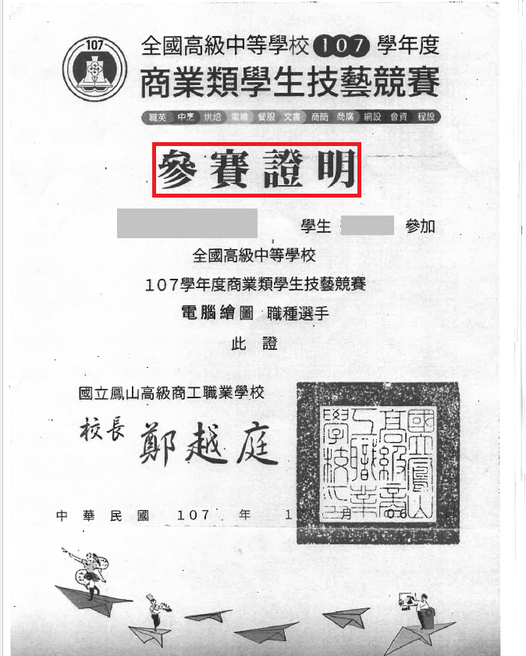
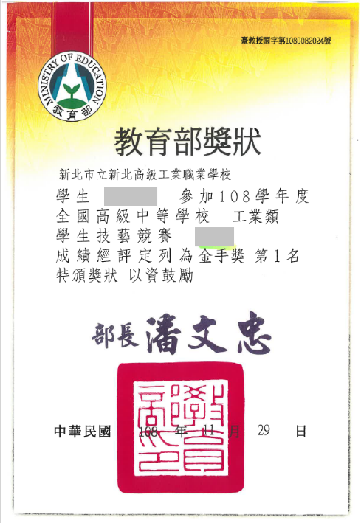
壹、報名資格
全國高級中等學校技藝競賽
高級中等學校技藝技能優良學生
甄審及保送入學實施要點(附表）
職種名稱 | 參賽人數
室內配線 | 65
餐飲服務 | 173
參賽人數 | 優勝錄取人數
220人以上 | 76
190-219人 | 72
160-189人 | 64
140-159人 | 56
120-139人 | 50
100-119人 | 44
80-99人 | 38
70-79人 | 32
60-69人 | 28
50-59人 | 24
40-49人 | 20
30-39人 | 16
20-29人 | 12
10-19人 | 8
9名以下 | 5
參賽證明不能報名參加技優甄審
依參賽人數多寡採認優勝名次

Slide 5
貳、重要注意事項-技優甄審入學招生流程
開放時間：109.4.20(一)10:00~109.4.22(三)17:00
寄件時間：109.4.22(三)前(郵戳為憑)
審查結果查詢：109.4.29(三)10:00起
繳費身分審查登錄寄件
繳交報名費
繳費時間：109.5.7(四)10:00~109.5.12(二)24:00
開放時間：109.5.7(四)10:00~109.5.13(三)17:00
寄件時間：109.5.13(三)前(郵戳為憑)
審查結果查詢：109.5.21(四)10:00起
資格審查登錄寄件
報名甄審校系科(組)、學程
開放時間：109.5.21(四)10:00~109.5.27(三)17:00
向各甄審學校繳交甄審費及繳寄相關資料
109.5.28(四)前(郵戳為憑)
參加各校系科(組)、學程之指定項目甄審
109.6.4(四)~109.6.14(日)
各甄審學校公告甄審總成績、錄取正備取生名單
甄審總成績公告時間：109.6.16(二)10:00
正、備取生公告時間：109.6.18(四)10:00
甄審正取生及備取生網路登記就讀志願序
開放時間：109.6.22(一)10:00~109.6.24(三)17:00
就讀志願序統一分發結果放榜
公告時間：109.7.1(三)10:00
向各甄審錄取學校辦理報到
109.7.9(五)12:00前(依各甄審學校規定時間)

Slide 6
貳、重要注意事項-109學年度招生簡章修訂事項
招生簡章修訂事項:
依據勞動部勞動力發展署技能檢定中心109年3月3日技競字第1092100147號函:有關第50屆全國技能競賽分區(北中南)技能競賽，原「網頁設計」及「模具」職類名稱更改為「網頁技術(網頁設計)」及「模具(塑膠模具)」，持「網頁技術(網頁設計)」及「模具(塑膠模具)」報名本招生之考生，可比照原職類名稱之招生類別進行報名。
因應嚴重特殊傳染性肺炎疫情，考生參加到校指定項目甄審等相關作業，悉依本招生到校指定項目甄審及錄取報到簡章增訂說明，可至本委員會網站查詢(https://www.jctv.ntut.edu.tw/enter42/skill/）。

Slide 7
貳、重要注意事項-109學年度重要注意事項
重要注意事項:
參加「亞洲技能競賽」，且取得該競賽各職類優勝名次者，可準同國際技能競賽獲獎或正備取國手資格及依優勝名次辦理其優待加分比例參加本招生。
自109學年度起，「全國高中職智慧鐵人創意競賽暨國際邀請賽」決賽第4-6名獎項，採認為四技二專技優甄審入學招生「其餘得獎者」之報名資格及優待加分項目。
四技二專技優甄審獲分發之錄取生如同時獲得本學年度四技二專甄選入學錄取資格者，僅能擇一辦理報到。獲分發之錄取生若於本招生已完成報到且未於規定時間內聲明放棄者，即無法再於四技二專甄選入學辦理報到，請分發錄取生特別注意。

Slide 8
貳、重要注意事項-相關事項說明
本學年度技優甄審入學招生維持「考生個別報名」，不採計統一入學測驗成績。
本學年度採先繳報名費後辦理資格審查方式，欲以低收入戶、中低收入戶身分報名者，須於規定時間內上網登錄並繳寄證明文件，經本委員會審查通過者，始享有報名費與指定項目甄審費優待；未於規定時間內登錄身分或身分審查未通過者，均以一般生身分繳費。
各階段作業（包含繳費身分審查登錄、資格審查登錄、資格審查結果查詢、報名系統、甄審總成績查詢、甄審結果查詢，就讀志願序登記系統等）均須輸入自行設定之通行碼；通行碼僅允許設定1次，通行碼設定完成後須用於本招生之後續所有系統，請提醒考生務必妥善保存，並切勿公開或交付他人使用。
考生須先完成繳交報名費並通過資格審查，方可報名（未繳交報名費、未參加或未通過資格審查者不得報名）。
本學年度本招生採計之技藝技能競賽獲獎或技術士證照截止日為109年5月13日（星期三）。資格審查時間截止後，所取得之競賽優勝或通過證照檢定，不得要求複查或補繳資料予以重新評分。
網路登記就讀志願序必須完成「確定送出」，才可參加統一分發（系統僅暫存志願，而未確定送出者一律不予分發）。
建議考生請勿使用手機或平版電腦登入使用本招生各系統，避免畫面資訊閱覽不完全，漏登資料而影響權益。

Slide 9
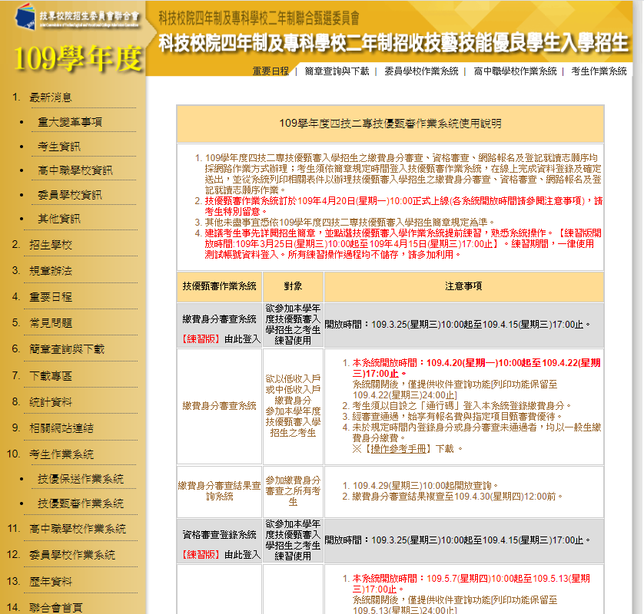

貳、重要注意事項-網路作業系統入口
109學年度四技二專技優甄審報名相關資訊，已於109年 3月 10日技專招聯試字第 1098310070號函知各高中職學校。
系統練習版開放時間： 109年3月25日(三) 10:00起至109年4月15日(三) 17:00止
技優甄審作業系統

Slide 10
參、考生作業系統說明
繳費身分審查登錄作業
系統開放時間： 109年4月20日(一)10:00~109年4月22日(三)17:00止
109.4.20(一)10:00起，上網登錄繳費身分資料
109.4.22(三)17:00前，須完成繳費身分登錄作業並確定送出
109.4.22(三)前，繳寄低收入戶或中低收入戶證明文件影本至本委員會(郵戳為憑)
考生若不具「中低收入戶(或低收入戶)」繳費身分，不須辦理本階段繳費身分審查。

Slide 11
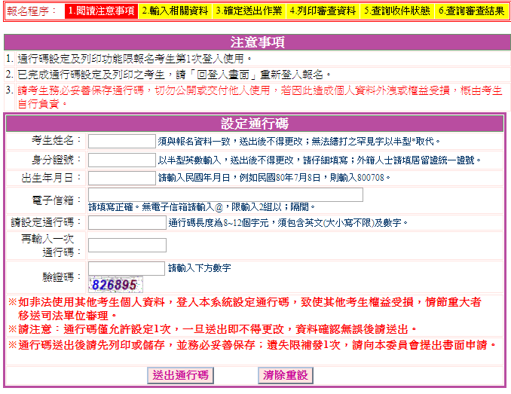
繳費身分審查登錄系統-首次登入設定通行碼

Slide 12
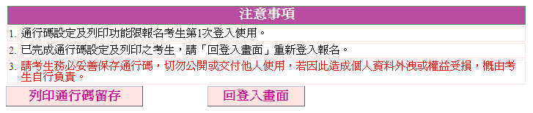
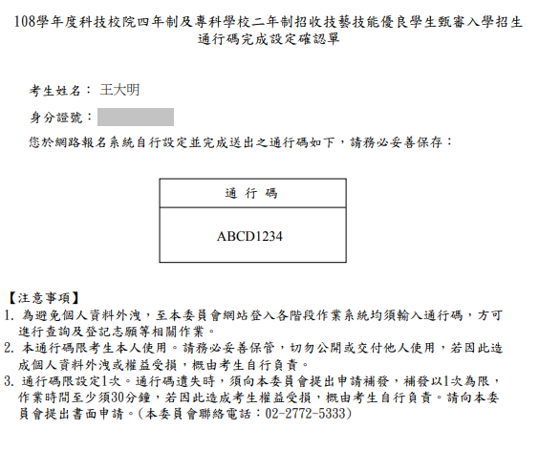
繳費身分審查登錄系統-列印留存通行碼

Slide 13
繳費身分審查登錄系統-登入繳費身分審查系統

Slide 14
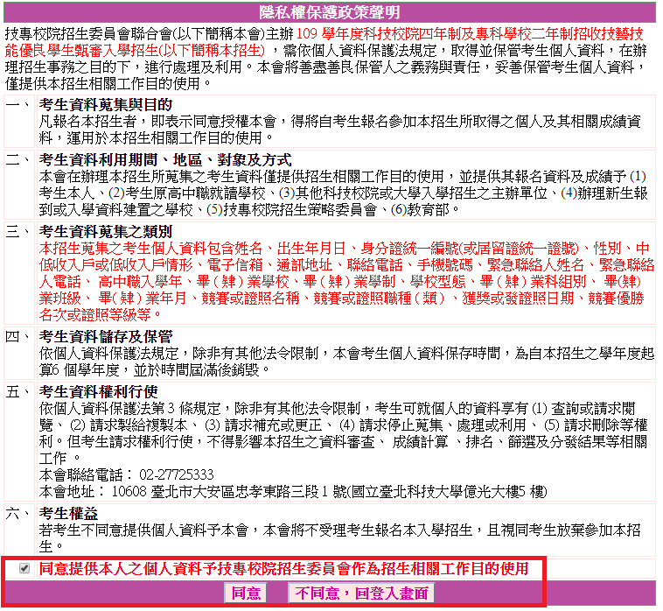
繳費身分審查登錄系統-閱讀「隱私權保護政策聲明」

Slide 15
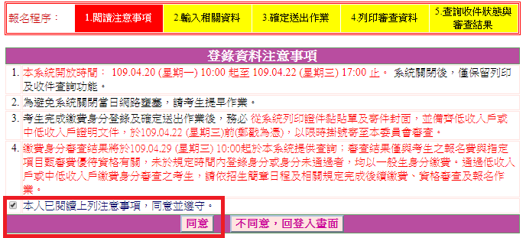
繳費身分審查登錄系統-詳閱登錄資料注意事項
請考生詳閱登錄資料注意事項，閱讀完畢並勾選遵守注意事項核取方塊，並按下方同意按鈕才可以繼續，不同意則返回首頁。

Slide 16
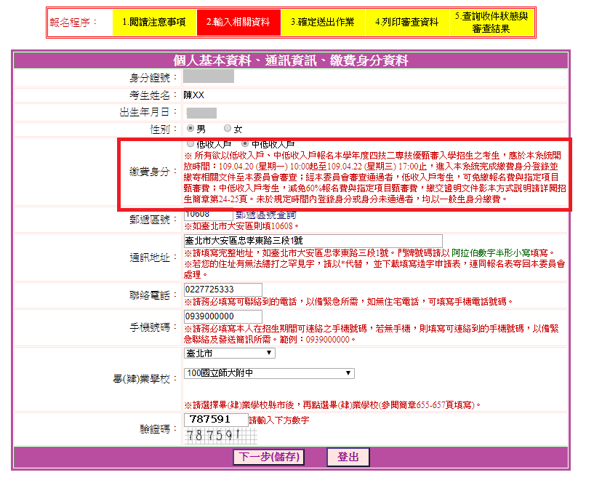
繳費身分審查登錄系統-選擇繳費身分及填寫個人資料
請考生選擇欲申請之繳費身分並填寫相關資料

Slide 17
繳費身分審查登錄系統-資料確定送出(1/2)
若需要修改，請選「修改」進行資料修改
若資料確認無誤，按下『我要進行確定送出』按鈕，將會出現最後確認訊息

Slide 18
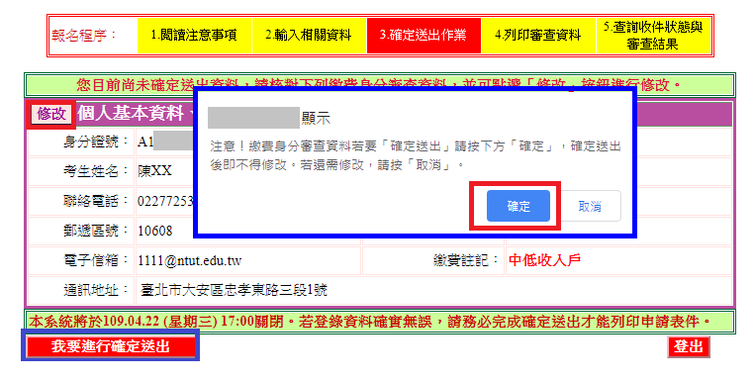
考生必須完成「我要進行確定送出」作業，才能列印申請表件，並請將相關證明文件於109.4.22(三)前(郵戳為憑)寄出才算完成繳費身分審查申請。
繳費身分審查登錄系統-資料確定送出(2/2)
點選確定按鈕，
將不得再修改資料

Slide 19
繳費身分審查登錄系統-申請表件列印
考生必須自行下載列印申請表件，在規定時間內寄出資料

Slide 20
繳費身分審查登錄系統-相關表件(樣張)

Slide 21
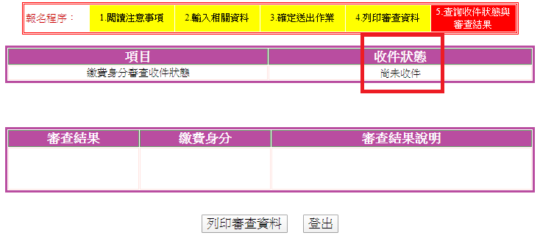
繳費身分審查登錄系統-收件狀態查詢
考生寄出資料後，可登入系統查詢本委員會收件狀態

Slide 22
參、考生作業系統說明
繳交報名費及資格審查登錄作業
系統開放時間：109年5月7日(四)10:00~109年5月13日(三)17:00止
完成繳交報名費【繳費截止時間：109.5.12(二)24:00止】
(通過審查之低收入戶考生請直接進行資格審查登錄作業)
繳交報名費後，上網登錄資格審查資料【109.5.13(三)17:00前】
登錄資格審查資料完成後，繳寄審查資料至本委員會【109.5.13(三)前郵戳為憑】

Slide 23
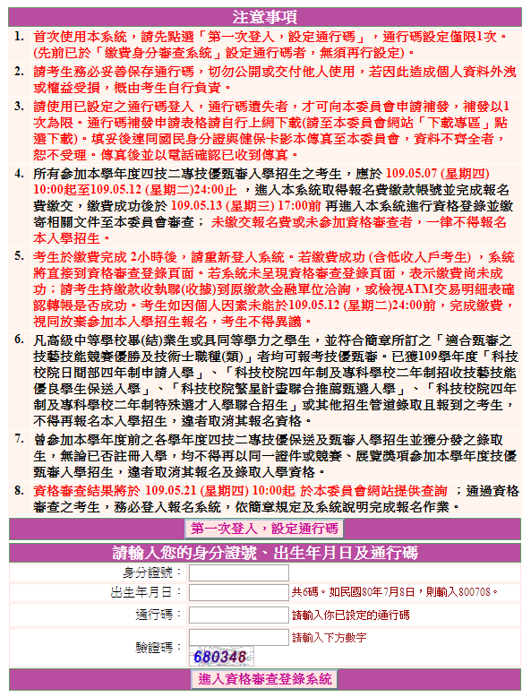
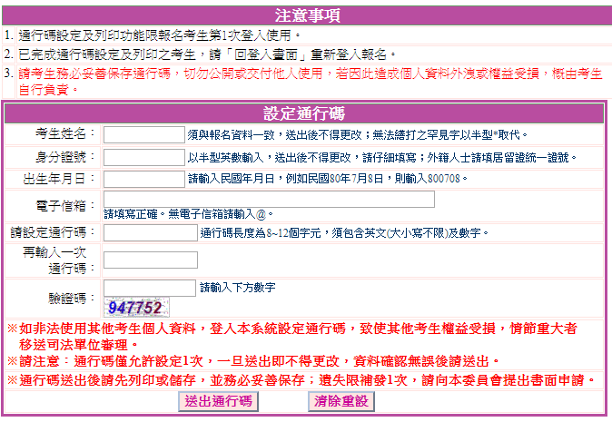
資格審查登錄系統-首次登入設定通行碼
若考生先前已於「繳費身分審查系統」設定過通行碼，則無須再行設定，直接登入系統即可

Slide 24
資格審查登錄系統-列印留存通行碼

Slide 25
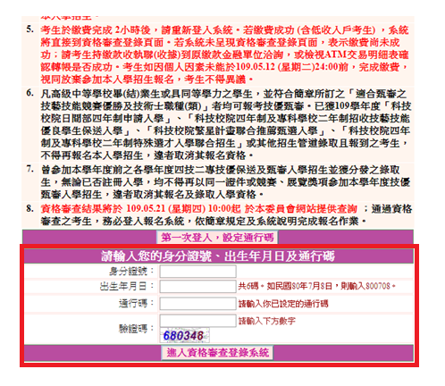
資格審查登錄系統-進入資格審查登錄系統
點選「進入資格審查登錄系統」系統將會自動檢核下列項目
1.檢核輸入之個人資料是否正確
2.檢核是否已於其他招生管道錄取報到

Slide 26
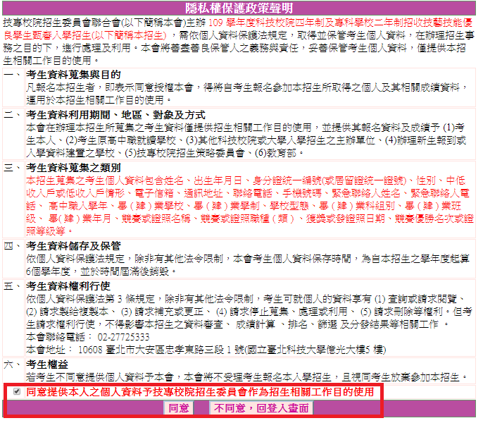
資格審查登錄系統-閱讀「隱私權保護政策聲明」

Slide 27
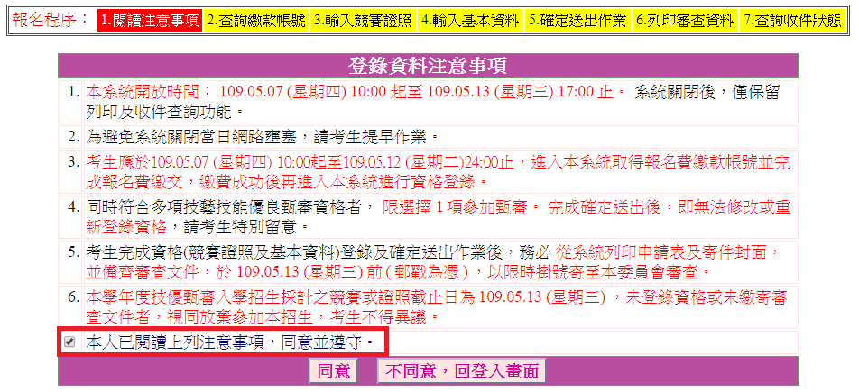
資格審查登錄系統-詳閱登錄資料注意事項
請考生詳閱資格審查登錄資料注意事項，閱讀完畢並勾選遵守注意事項核取方塊，並按下方同意按鈕才可以繼續，不同意則返回首頁。

Slide 28
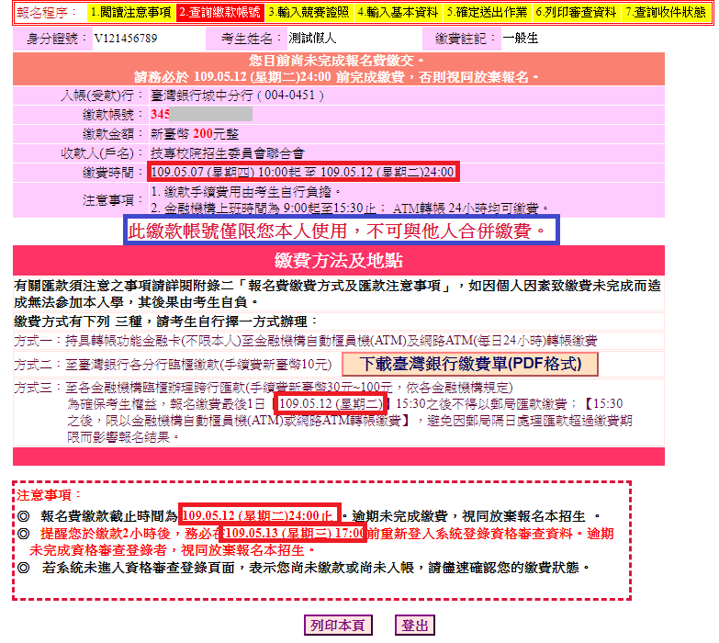
資格審查登錄系統-查詢繳款帳號(一般生、中低收入戶生)
繳費方式有下列3種，請考生自行擇一方式辦理：
方式一：持具轉帳功能金融卡(不限本人)，至金融機構自動櫃員機(ATM)或網路ATM轉帳繳款
方式二：持繳費單至臺灣銀行臨櫃繳款
方式三：持繳費單至各金融機構櫃檯辦理跨行匯款
此繳款帳號每人不相同，請勿合併繳款。

Slide 29
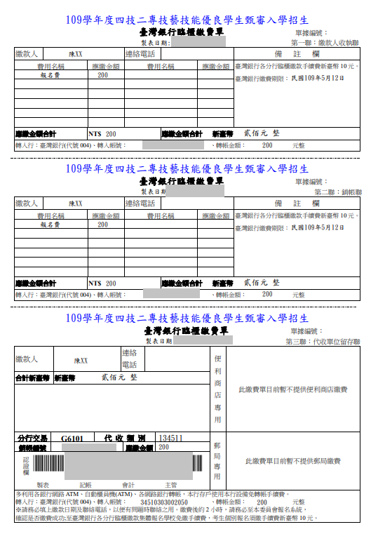
資格審查登錄系統-臺灣銀行繳費單(樣張)

Slide 30
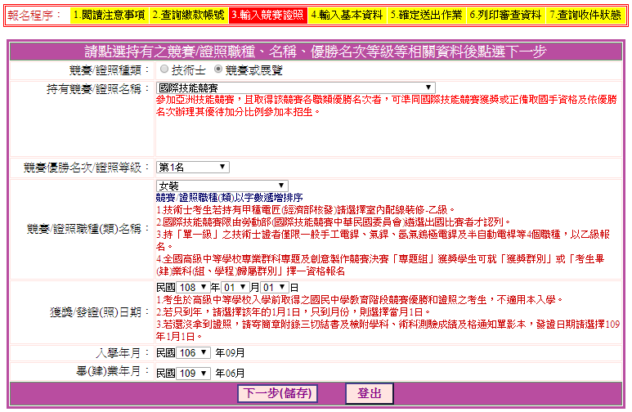
資格審查登錄系統-選擇報名資格(競賽證照資料)
繳費完成後，下次登入將直接導入資格審查登錄頁面
請依序選擇所持有的競賽/證照種類、名稱、競賽名次/證照等級、職種(類)、發照日期、入學年度、畢(肄)業年度
同時持有2種以上符合加分優待之技藝技能競賽（展）或技術士證者，限選1項優待加分。

Slide 31
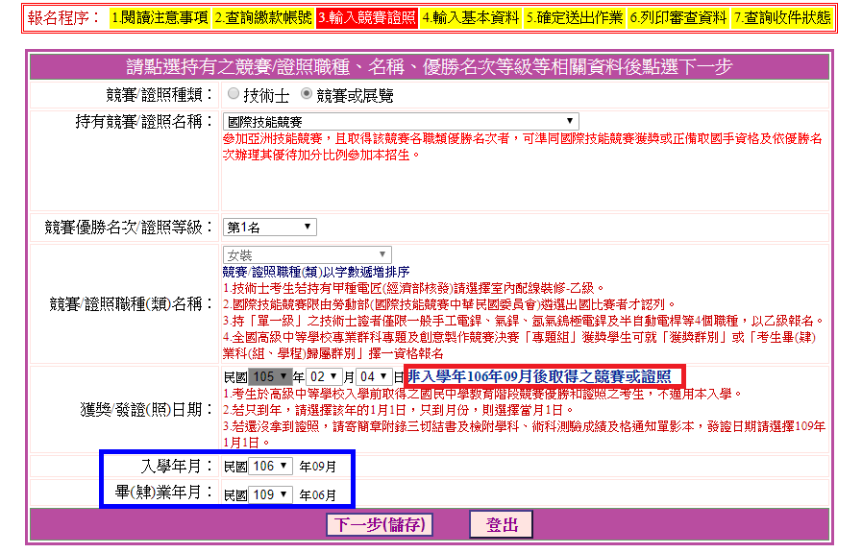
資格審查登錄系統-檢核項目錯誤訊息顯示(1/2)
檢核有誤將出現訊息
提示告知考生

Slide 32
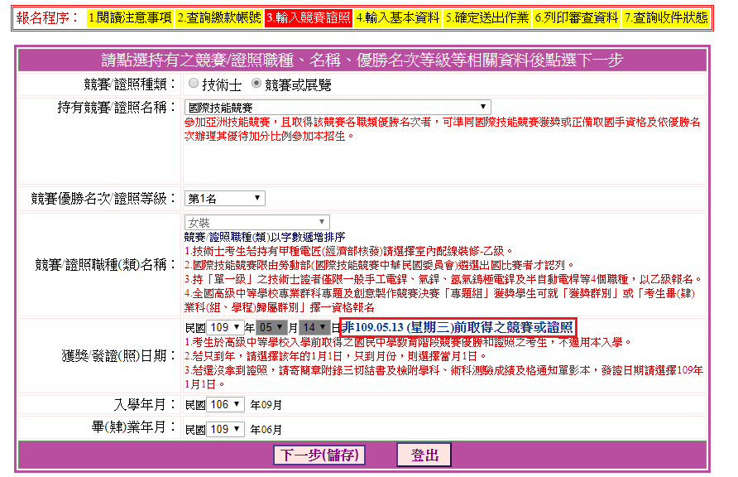
資格審查登錄系統-檢核項目錯誤訊息顯示(2/2)
檢核有誤將出現訊息
提示告知考生

Slide 33
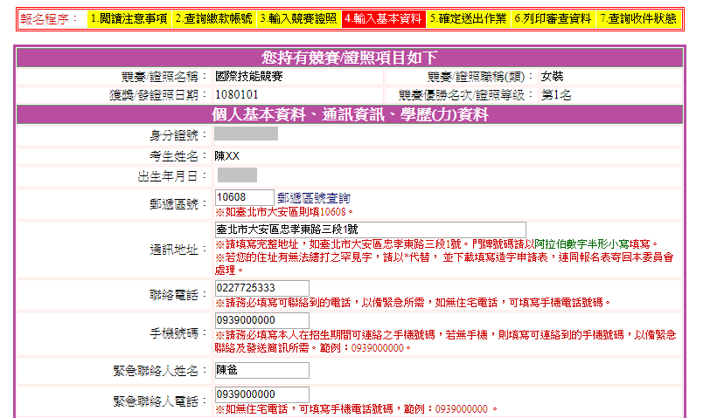
資格審查登錄系統-輸入基本資料(1/2)
請考生依序完整填寫下列欄位資料
請考生務必填寫完整且正確，在招生期間可連絡之地址、可接收簡訊之手機號碼，以備緊急聯絡發送簡訊之需。
緊急聯絡人電話不得為考生本人

Slide 34
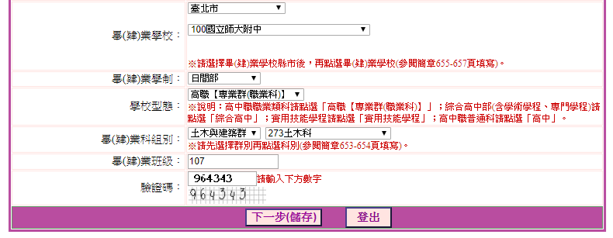
資格審查登錄系統-輸入基本資料(2/2)
畢(肄)業科組別對應請先選擇群別再點選科別（參閱簡章653-654頁填寫）
點選「下一步(儲存)」系統則會將考生所登錄之資料建檔

Slide 35
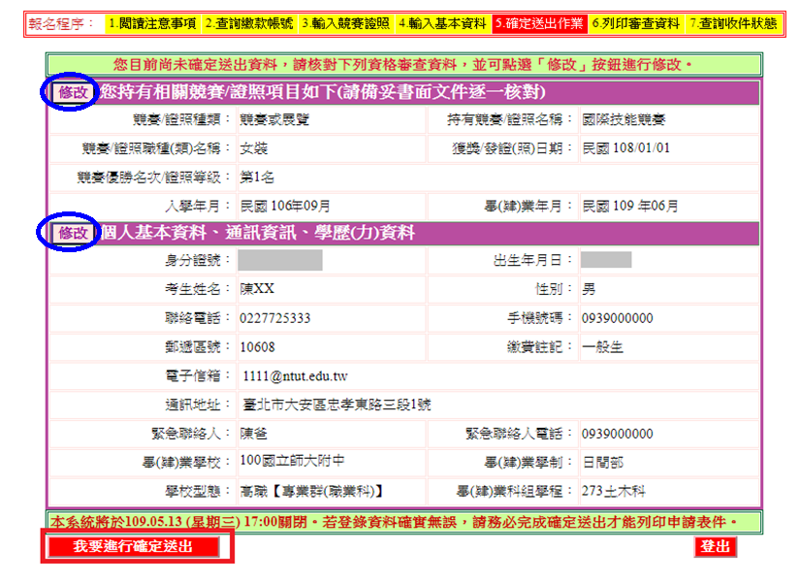
資格審查登錄系統-資料確定送出(1/2)
若需要修改，請選「修改」進行資料修改
若資料確認無誤，按下『我要進行確定送出』按鈕

Slide 36
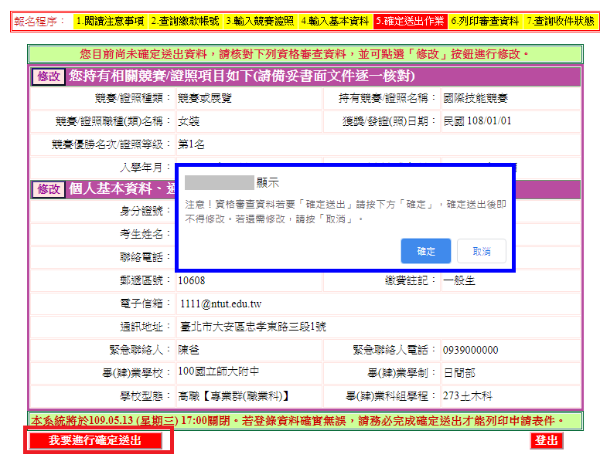
資格審查登錄系統-資料確定送出(2/2)
考生必須完成「我要進行確定送出」作業，才能列印申請表件，並請將審查資料於109.5.13(三)前(郵戳為憑)寄出才算完成資格審查申請。
點選確定後，將不得再修改資料

Slide 37
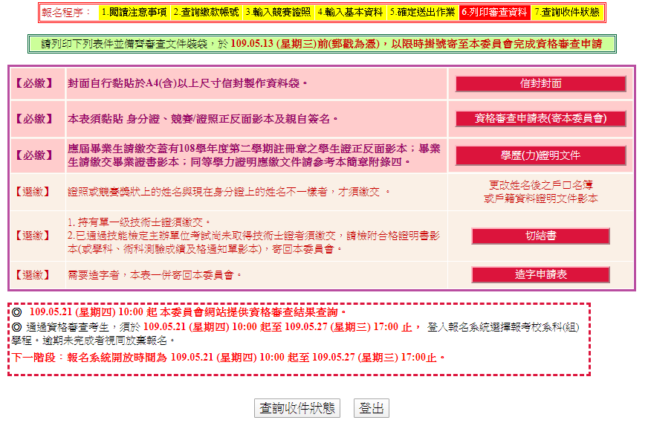
資格審查登錄系統-申請表件列印
考生必須自行下載列印申請表件，在規定時間內完成寄出資料，
繳寄資料含必繳及選繳列印資料，選繳請依實際所需列印

Slide 38
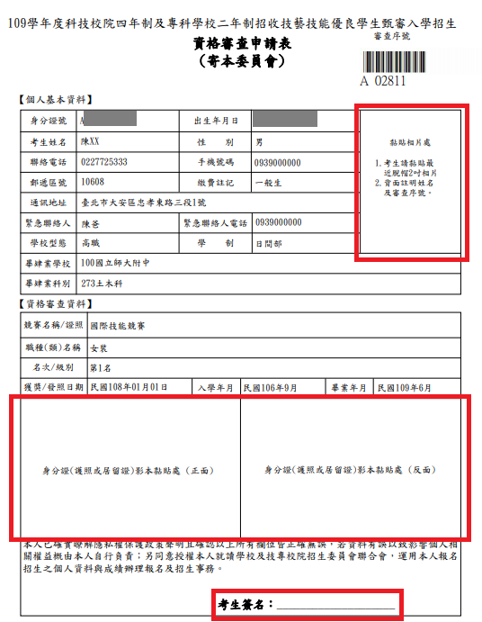
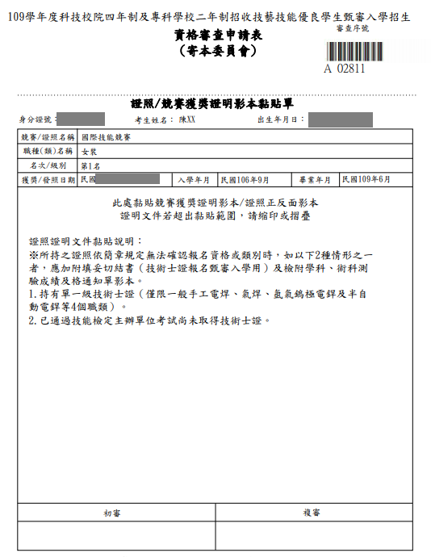
資格審查登錄系統-相關表件(樣張)-必繳

Slide 39
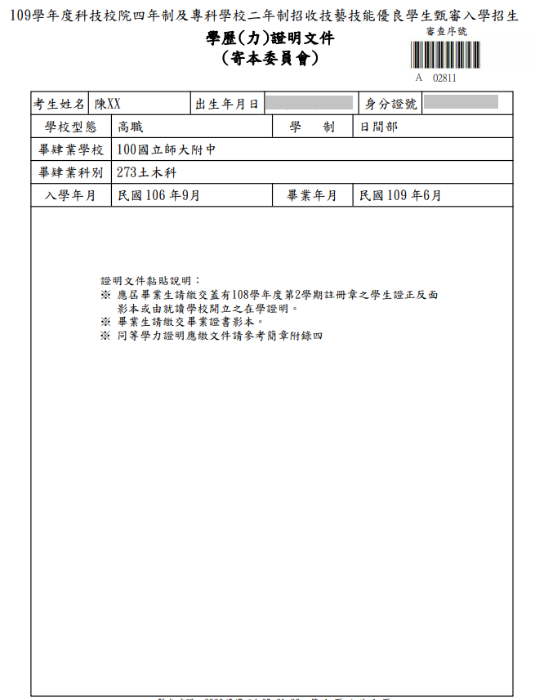
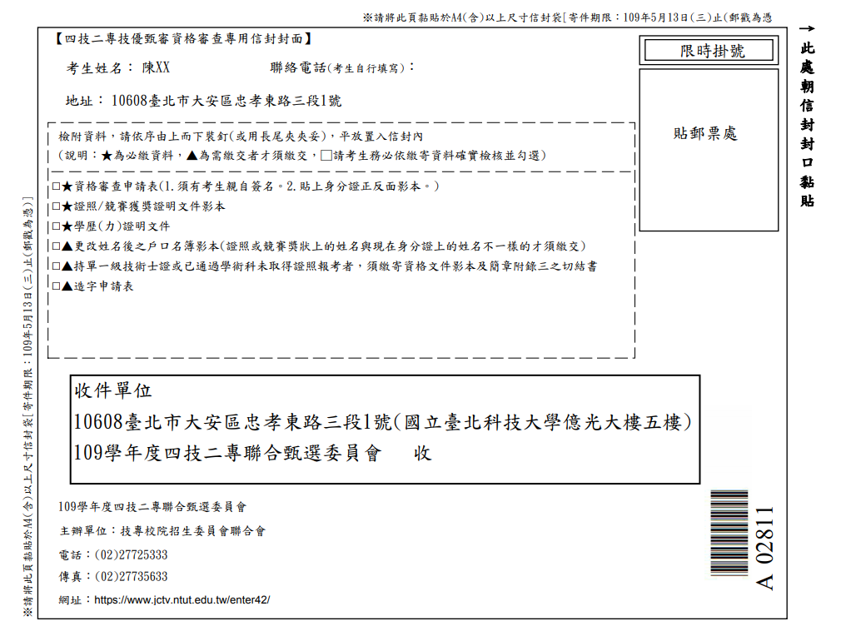
資格審查登錄系統-相關表件(樣張)-必繳

Slide 40
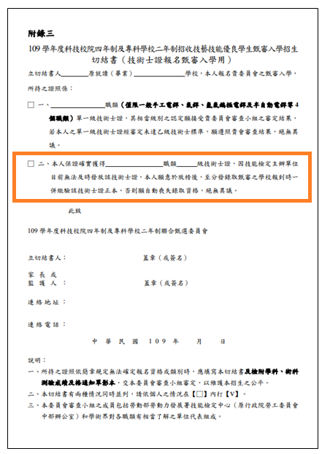
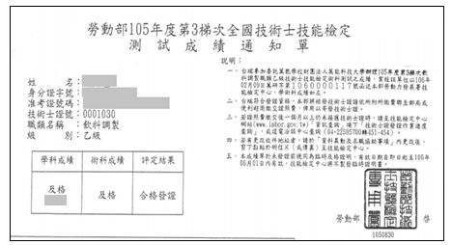
資格審查登錄系統-技術士證尚未發放因應作法
已通過技能檢定主辦單位考試但尚未取得技術士證者，請繳寄:
1.學術科成績合格證明
2.切結書
發證日期請登錄109年1月1日

Slide 41
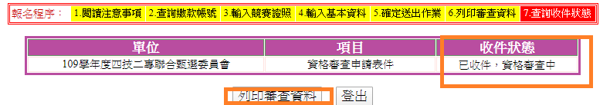
資格審查登錄系統-收件狀態查詢
考生寄出資料二日後，可登入系統查詢本委員會收件狀態
提醒考生，務必追蹤文件收件狀態。

Slide 42
參、考生作業系統說明
網路報名作業
系統開放時間：109年5月21日(四)10:00~109年5月27日(三)17:00止
109年5月27日(三)17:00前，上網選填報名校系科(組)、學程，並完成確定送出
109年5月28日(四)前(郵戳為憑)，向各甄審學校繳交甄審費及繳寄相關資料

Slide 43
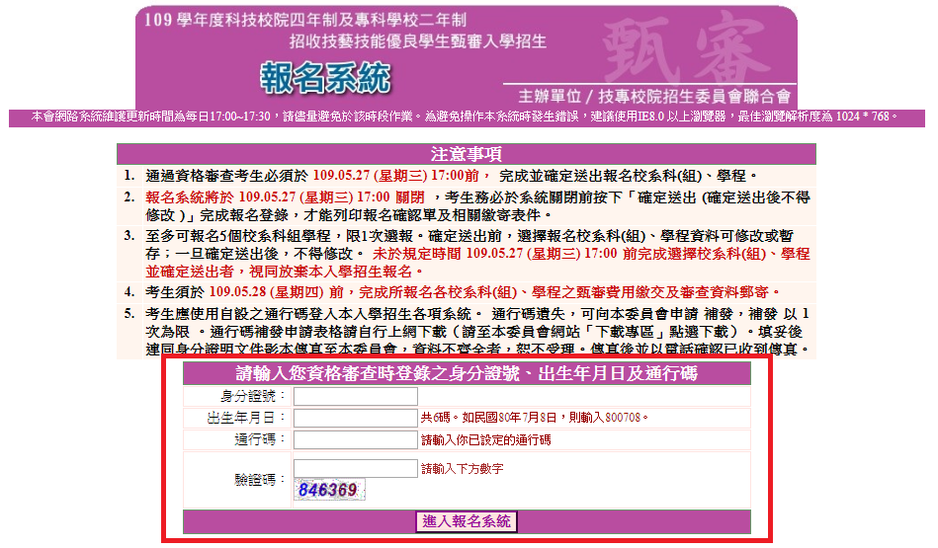
網路報名系統-系統登入頁
點選「進入報名系統」系統將會自動檢核下列項目
1.檢核是否已通過資格審查
2.檢核輸入之個人資料是否正確
3.檢核是否已於其他招生管道錄取報到

Slide 44
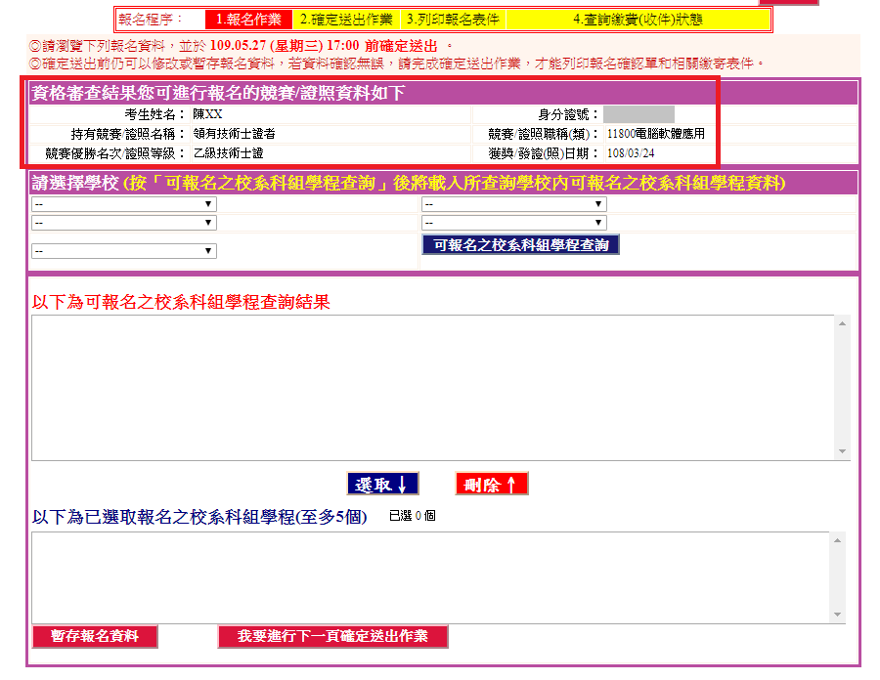
網路報名系統-確認資格審查資料
請確認考生姓名及持有競賽名稱、職種、優勝名次/證照等級、發證日期是否正確

Slide 45
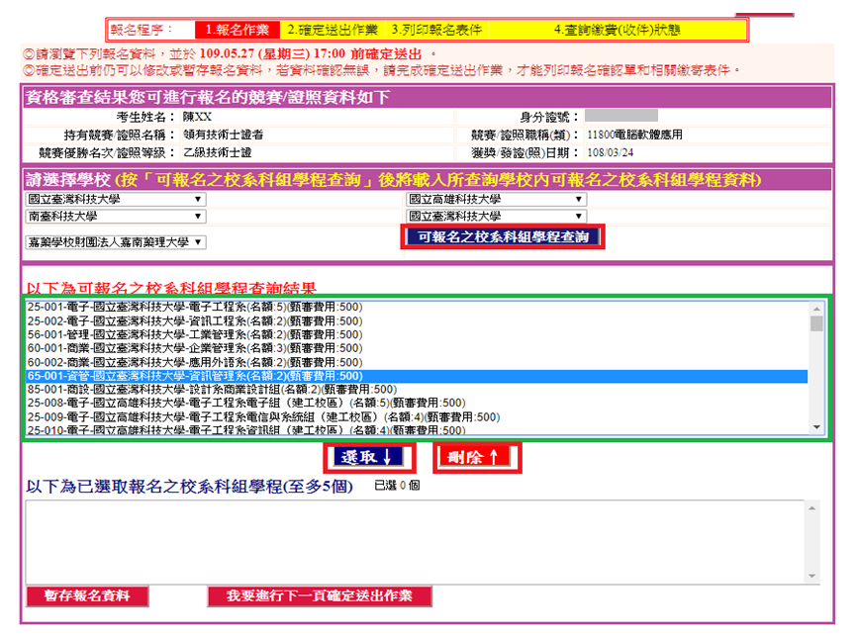
網路報名系統-選填報名校系科(組)、學程
Step1:
請先選擇欲查詢校系科組學程之學校，最多可選5校，按「可報名之校系科組學程查詢」即會在下方顯示符合可申請之校系
特別注意：考生至多可報名5個校系科(組)、學程，但各校得限制考生僅能報名該校1個系科(組)、學程
Step2:
系統將列出可選填之招生類別及校系
Step3:針對已選取校系「選取」加入
針對已選取校系刪除
按下「暫存報名資料」可針對所選擇校系科(組)、學程資料暫存

Slide 46
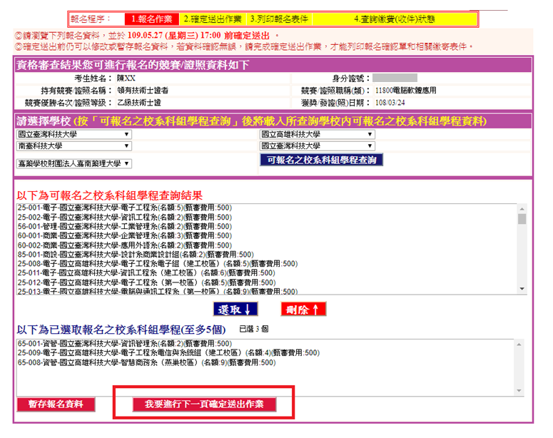
網路報名系統-資料確定送出(1/2)
請點選「我要進行下一頁確定送出作業」按鈕，進行確定送出作業。

Slide 47
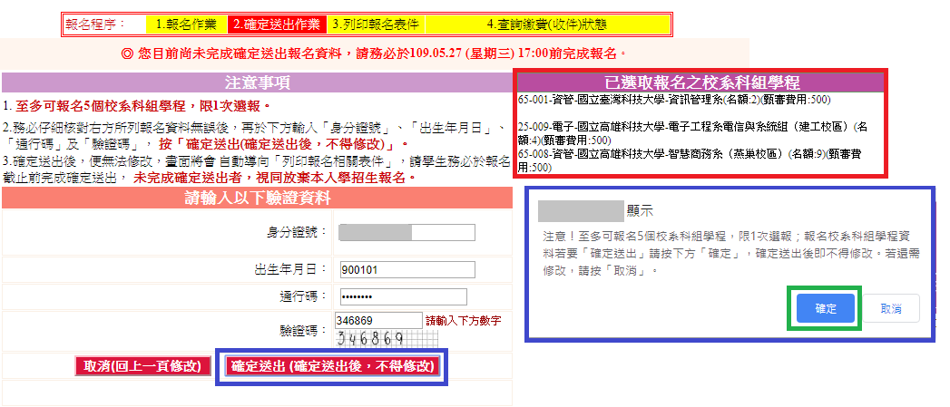
網路報名系統-資料確定送出(2/2)
請再仔細檢查報名資料，
確定送出後，將不得再修改
若報名資料確認無誤，輸入個人「身分證號」、「出生年月日」及自設之「通行碼」和圖片之數字驗證碼後，點選「確定送出(確定送出後，不得修改)」按鈕

Slide 48
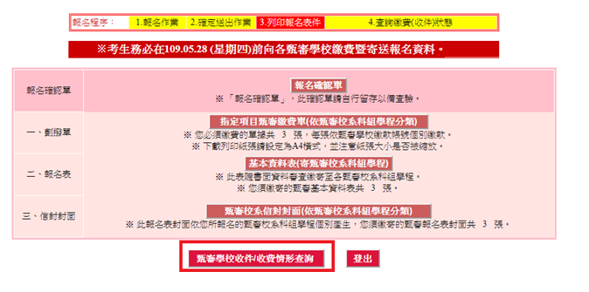
網路報名系統-列印相關報名表件
考生必須自行下載列印報名表件，並於109.5.28(四)前完成繳交各校甄審費及繳寄資料(郵戳為憑)。
低收入戶考生無列印劃撥單功能

Slide 49
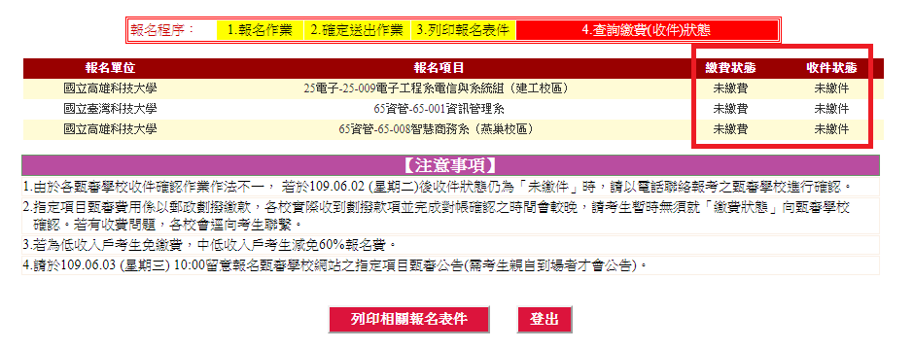
網路報名系統-查詢各校繳費及收件狀態
考生寄出資料後，可登入系統查詢各校資料收件情形，
提醒考生，務必追蹤文件收件狀態及繳費狀態

Slide 50
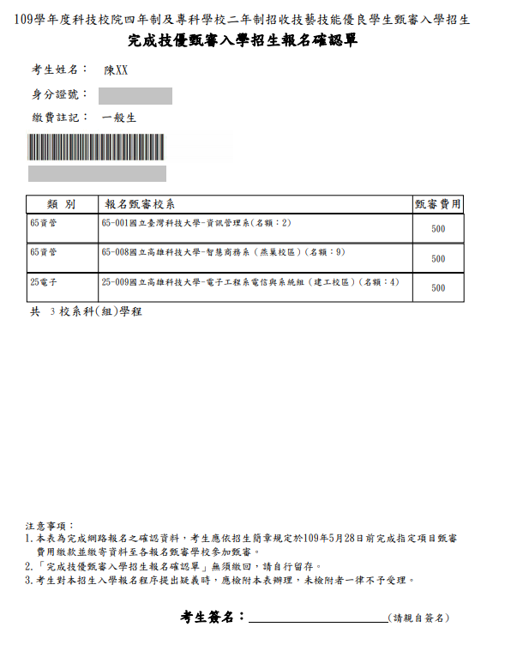
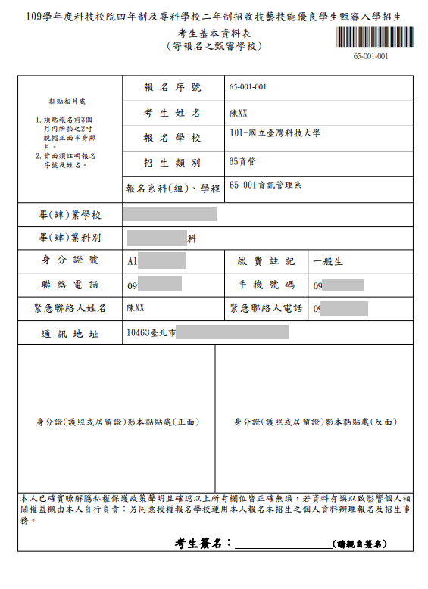
網路報名系統-相關報名表件(樣張)
自行留存

Slide 51
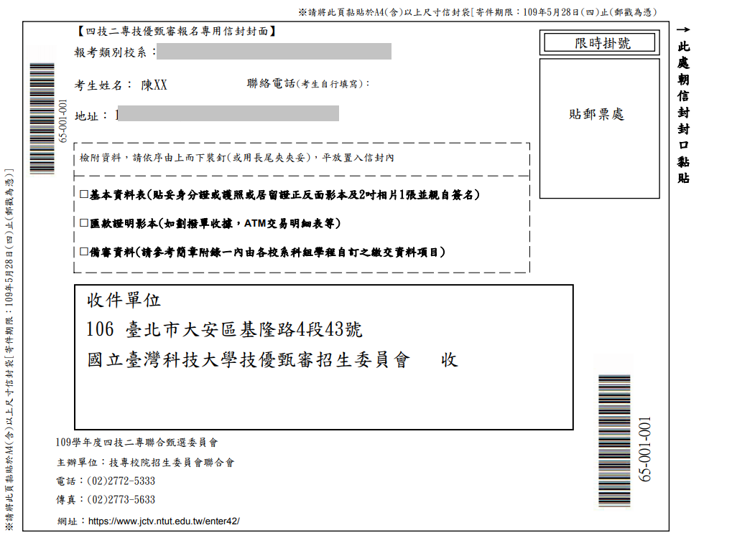
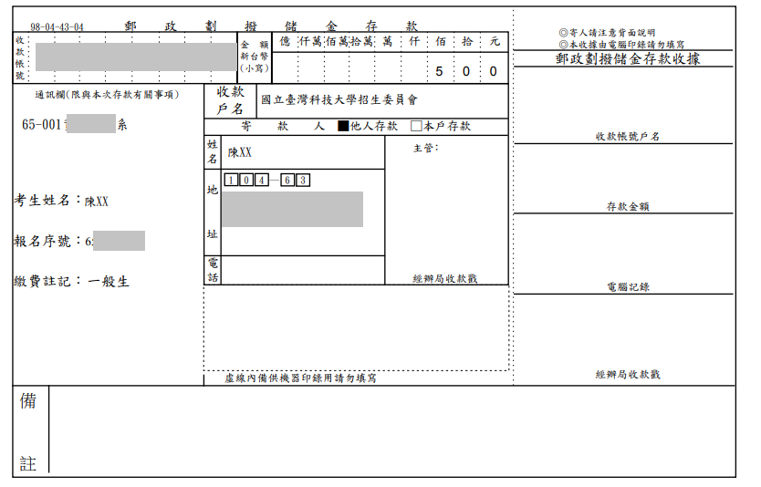
網路報名系統-相關報名表件(樣張)

Slide 52
四、就讀志願序登記業時程
參、考生作業系統說明
就讀志願序登記作業
系統開放時間：109年6月22日(一)10:00~109年6月24日(三)17:00止
109年6月16日(二)10:00起，查詢甄審總成績
109年6月18日(四)10:00起，查詢甄審結果(正、備取生名單)
109年6月24日(三)17:00前，完成登記就讀志願序並確定送出
考生須依規定時間及方式完成志願序登記並確定送出，否則視同放棄錄取資格，不予分發。

Slide 53
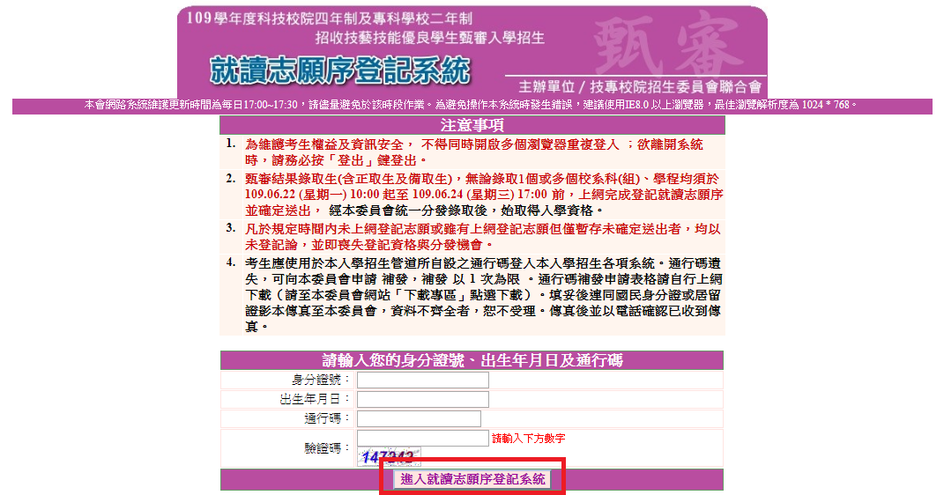
就讀志願序登記系統-系統登入頁
Notes:
53

Slide 54
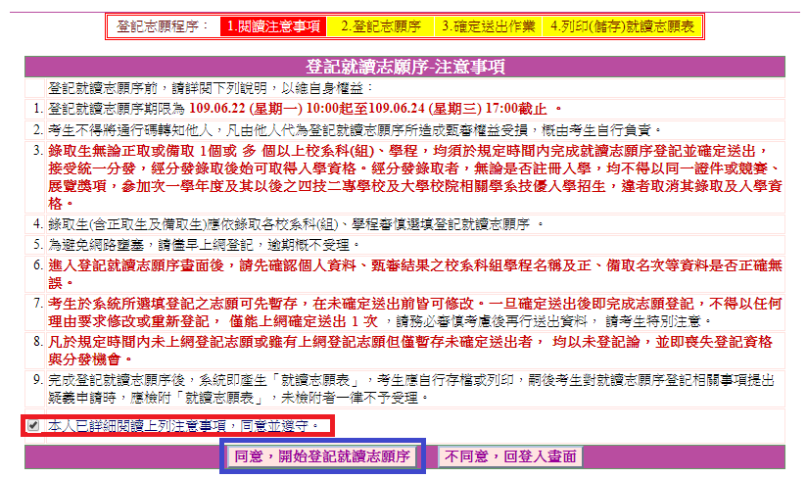
就讀志願序登記系統-閱讀注意事項
請考生詳閱注意事項，閱讀完畢並勾選遵守注意事項核取方塊，並按下方同意按鈕才可以繼續，不同意則返回首頁。
Notes:
54

Slide 55
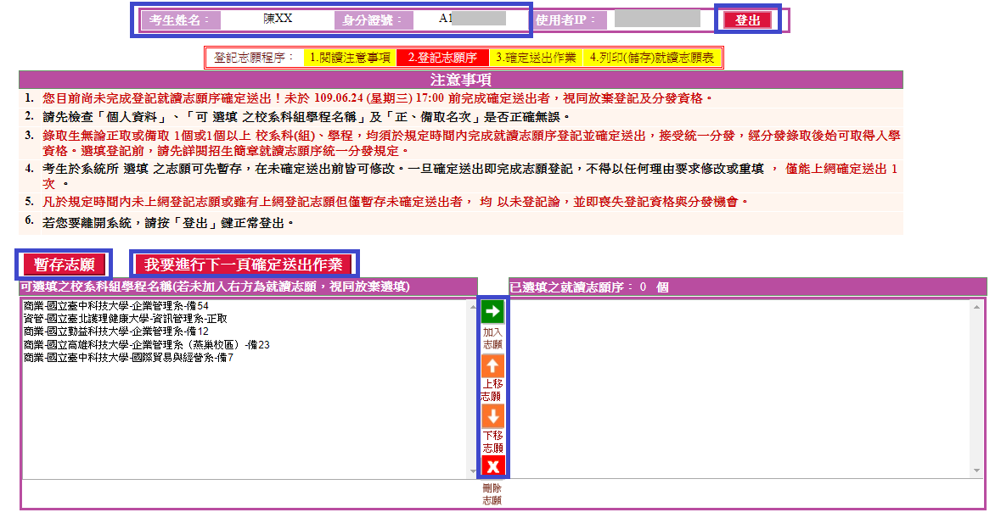
就讀志願序登記系統-選填就讀志願序
在「可選填之校系科組學程名稱」清單中選擇一校系科(組)、學程，點按此按鈕，則該校系科組學程將移至「已選填之就讀志願序」清單中，表示對該校系科組學程有就讀意願，將被分發。
在「已選填之就讀志願序」清單中選擇一校系科(組)、學程，點按此按鈕，則該校系科組學程志願會往上(下)調整順序。
在「已選填之就讀志願序」清單中選擇校系科組學程後，點按此按鈕，則該校系科組學程在「已選填之就讀志願序」清單中將被刪除，表示放棄就讀該校系科組學程，不予分發。
Notes:
55
55

Slide 56
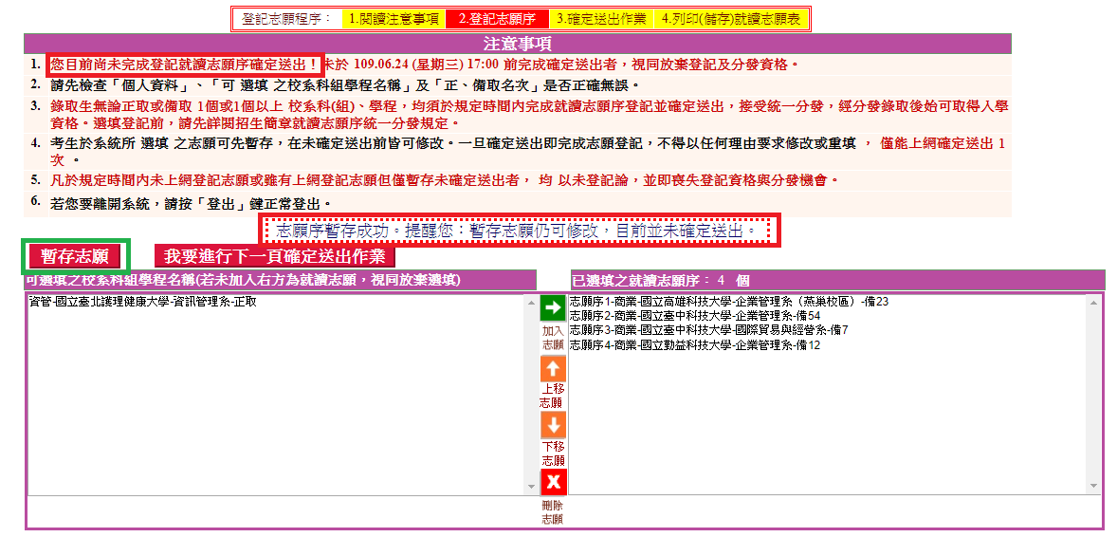
就讀志願序登記系統-暫存就讀志願序
僅暫存未確定送出者，以未登記論，喪失登記資格與分發機會。
Notes:
56
56

Slide 57
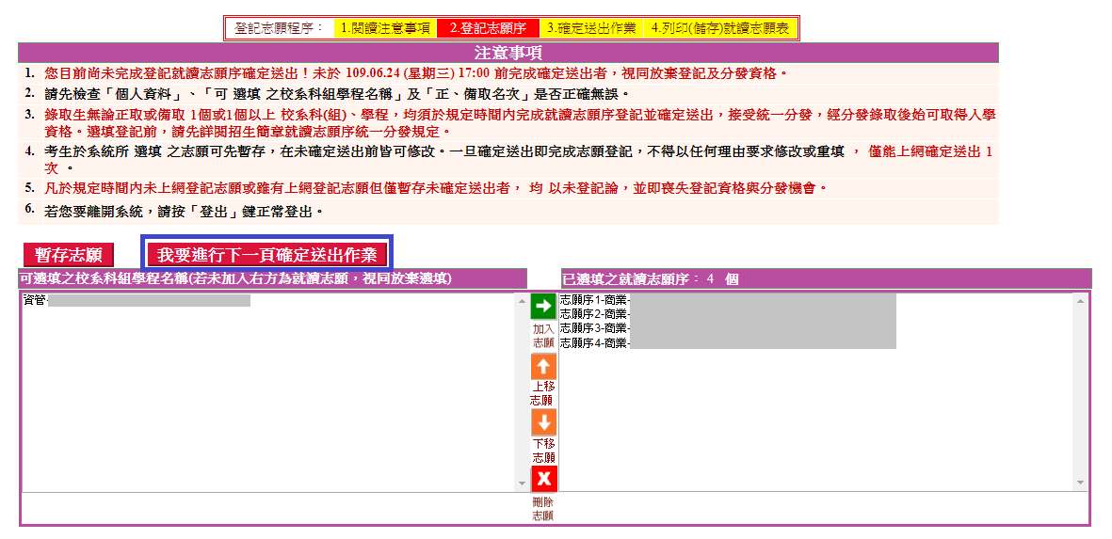
就讀志願序登記系統-資料確定送出(1/3)
點選「我要進行下一頁確定送出作業」進行確定送出作業
Notes:
57
57

Slide 58
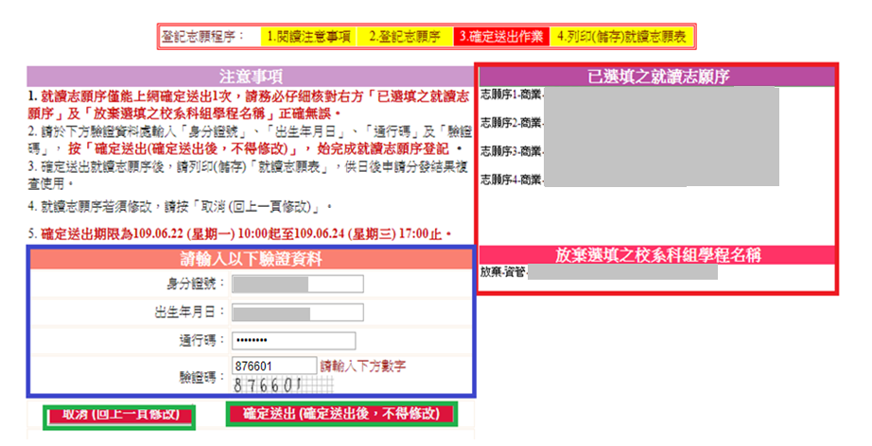
就讀志願序登記系統-資料確定送出(2/3)
確認選填之志願序無誤
確認後即放棄該志願
輸入個人「身分證號」、「出生年月日」及自設之「通行碼」和圖片之數字驗證碼後，點按「確定送出(確定送出後，不得修改)」按鈕。
Notes:
58
58

Slide 59

就讀志願序登記系統-資料確定送出(3/3)
點選確定後，將不得再修改資料，
請考生審慎考慮所選填之志願序。
Notes:
59
59

Slide 60

就讀志願序登記系統-完成就讀志願登記、
列印(儲存)就讀志願表
志願「確定送出」後，出現鳳梨圖示或「您已完成就讀志願序登記」文字訊息，考生可點『列印(儲存)就讀志願表』按鈕，將就讀志願表下載列印，並妥善保存。
Notes:
60
60

Slide 61

就讀志願序登記系統-就讀志願表(樣張)
自行留存，申請複查時，才須考生簽名傳真
Notes:
61
61

Slide 62



肆、高中職學校查詢系統
3
2
4
1

Slide 63


肆、高中職學校查詢系統
◎109.4.20(三) 10:00起：繳費身分審查登記情形
◎109.4.29(三) 10:00起：繳費身分審查結果
◎109.5.7(四) 10:00起：資格審查登記情形
◎109.5.21(四) 10:00起：資格審查結果及甄審優待加分比例

Slide 64


肆、高中職學校查詢系統
◎109.5.21(四) 10:00起：報名考生確認結果查詢
◎109.6.16(二) 10:00起：甄審總成績查詢

Slide 65


肆、高中職學校查詢系統
◎109.6.18 (一)10:00起：考生甄審結果(正、備取生名單)查詢
◎109.6.22 (一)10:00起：考生選填志願狀況查詢

Slide 66


肆、高中職學校查詢系統
◎109.7.1 (三)10:00起：就讀志願序統一分發結果查詢
◎109.7.1 (三)10:00起：考生報到狀況查詢

Slide 67
意見交流
簡報完畢 敬請指教
電話：(02)2772-5333分機214、215
傳真：(02)2773-8881
網址：https://www.jctv.ntut.edu.tw/enter42/skill/
E-mail：enter42@ntut.edu.tw

